Slide 1
Уголок патриотического воспитания (старшая группа)
Детский сад № 237
Воспитатели старшей группы
Хухарева О.Г.
Обряднова Т.Ф.

Slide 2
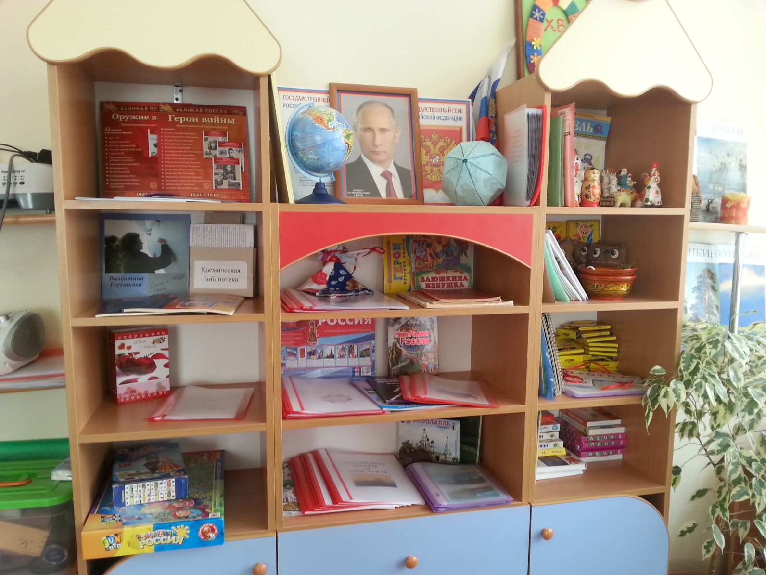

Slide 3
Цель: Активизация деятельности воспитателей по патриотическому воспитанию дошкольников.
Задачи: Преобразование пространственной предметно-развивающей среды (ППРС), расширяющей знания детей о семье, детском садике, малой родине, России, способствующей патриотическому воспитанию детей. Стимулирование инициативы поиска, творческого потенциала, профессионального роста воспитателей.

Slide 4
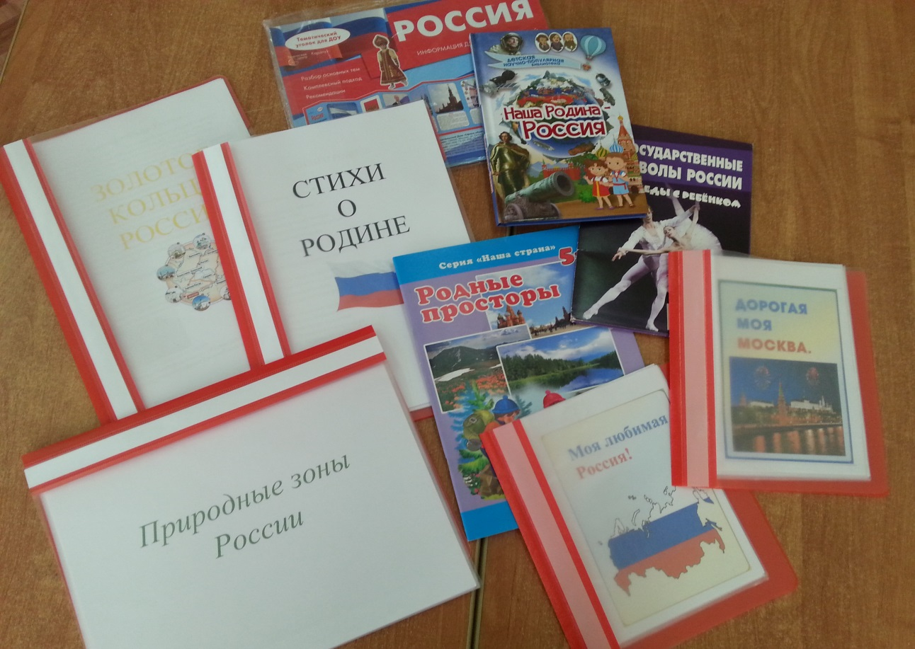
Моя Родина-Россия
1.Портрет Президента, герб, флаг, гимн
2.Папка «Дорогая моя Москва
3.Папка «Моя любимая Россия
4.Книга «Наша родина Россия
5.Материалы для родительского
уголка «Россия»
6.Беседы «Негосударственные
символы»
7.Книга «Родные просторы»
8.Папка «Природные зоны»
9.Папка «Золотое кольцо России»
10.Папка «Стихи о Родине»

Slide 5
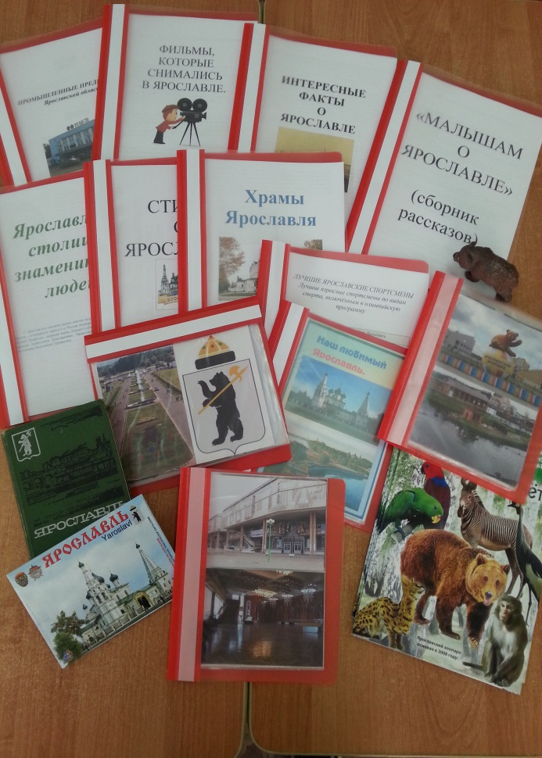
Мой город Ярославль
1.Карта Ярославля
2.Книга «Ярославль»
3.Тематическая папка Прогулка по
городу»
4.Стихи посвященные Ярославлю
5.Тематическая папка «Символика
города»
6.Тематическая папка «Театр Юного
Зрителя»
7.Тематическая папка «Ярославский
зоопарк»
8.Сборник рассказов «Малышам о Ярославле»
9.Папка «Фильмы, которые снимались в Ярославле»
10.Папка «Интересные факты о Ярославле»
11.Папка «Ярославль-столица знаменитых людей»
12.Папка «Храмы Ярославля» 13.Папка «Промышленность Ярославля»

Slide 6
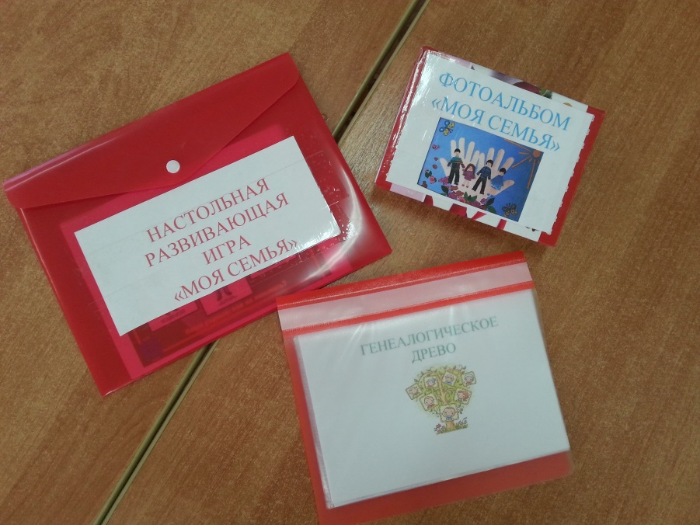
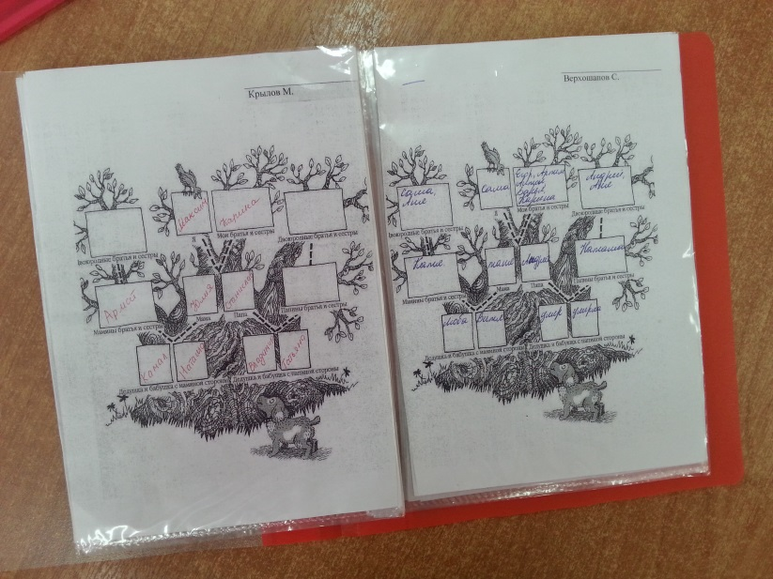
Моя семья
1.Фотоальбом «Моя семья»
2.Альбом «Генеалогическое древо» группы
3.Развивающая игра «Моя семья»

Slide 7
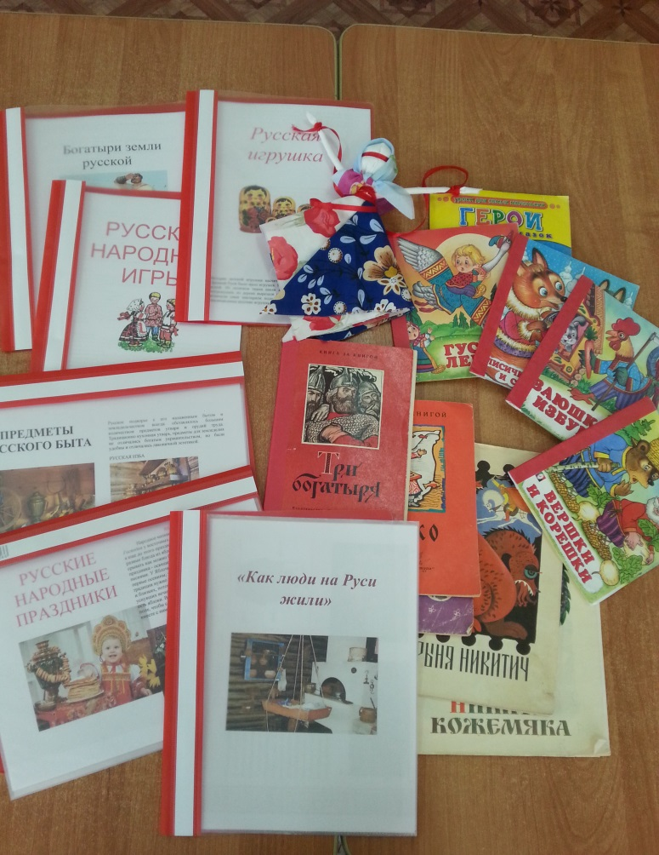
Русская народная культура
1.Папка «Как люди на Руси жили»
2.Папка «Предметы русского быта»
3.Папка «Русские народные праздники»
4.Папка «Русская игрушка»
5.Папка «Русские богатыри»
6.Фольклор, сказки, былины
7.Оберег

Slide 8
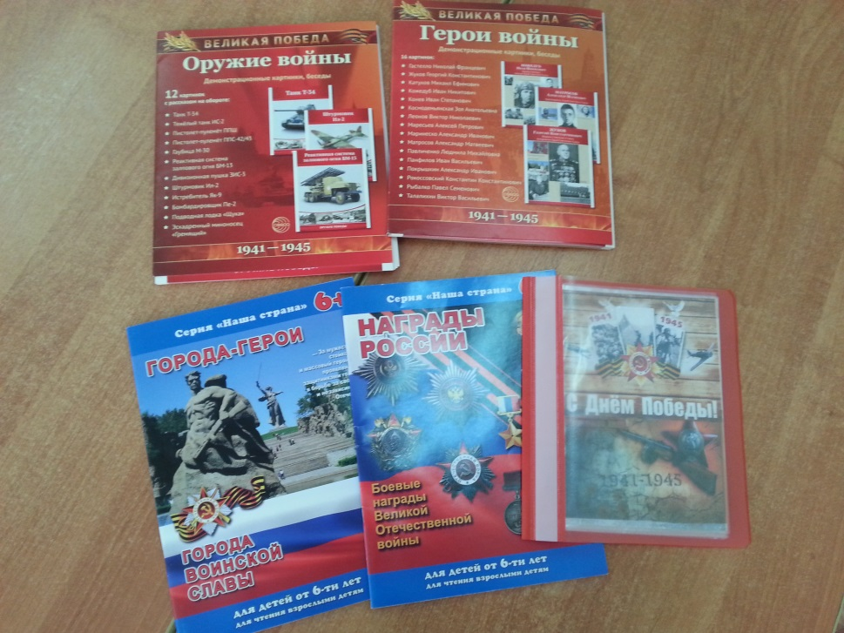
Защитники Отечества
1.Папка «С Днем Победы»
2.Папка «Героя войны»
3.Папка «Оружия войны»
4.Папка «Награды России»
5.Папка «Города герои»
6.Большая книга о ВОВ

Slide 9
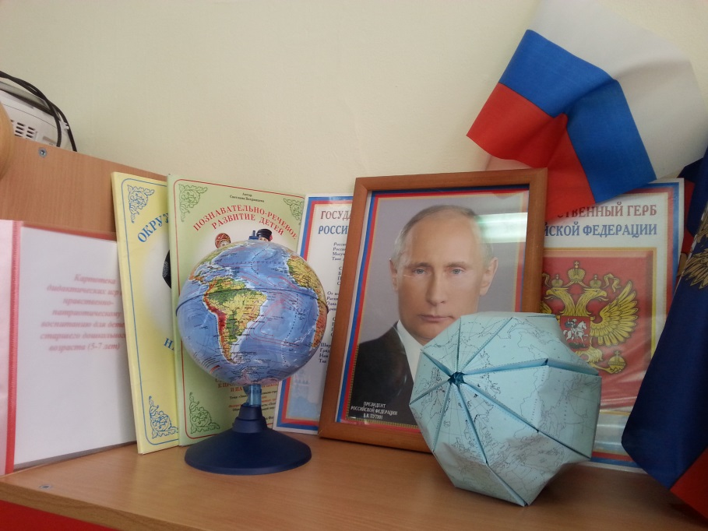
Наша планета Земля
1.Глобус
2.Папка «Национальные
костюмы»
3.Папка «Национальные
костюмы народов России»

Slide 10
Наша планета Земля
1. Папка «Валентина Терешкова»
2. Папка «Солнечная система и звезды»
3. Папка «Знаменитые космонавты»
4. Космическая библиотека

Slide 11
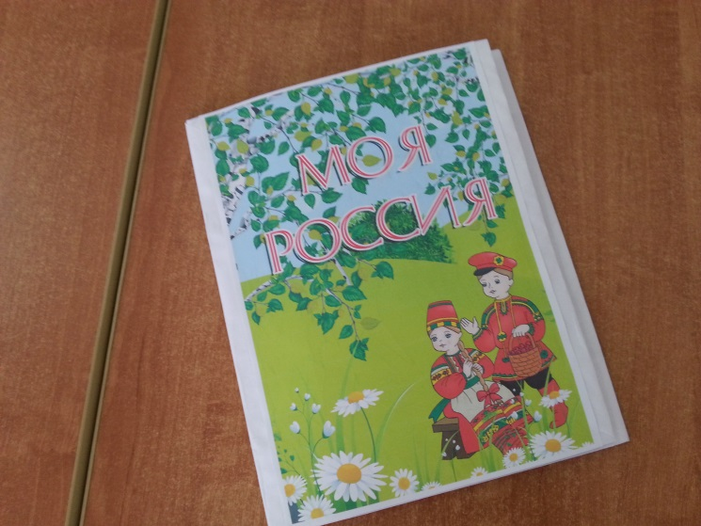
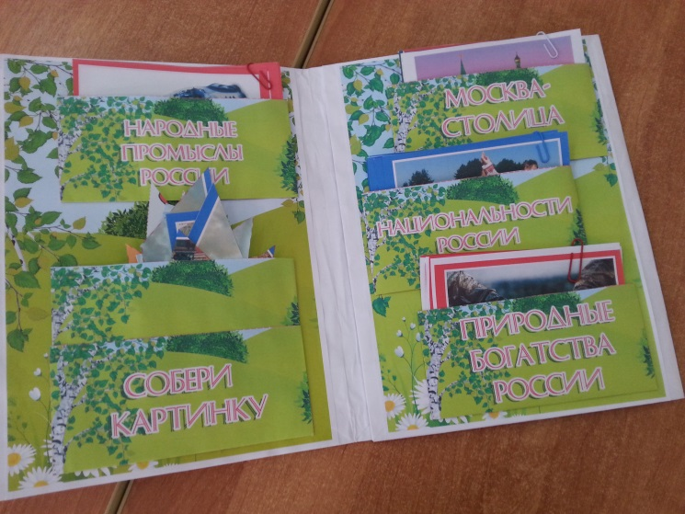
Лэпбук «Моя Россия»
1.Москва-столица
2.Национальности России
3.Природные богатства
4.Народные промыслы России
5.Собери картинку

Slide 12
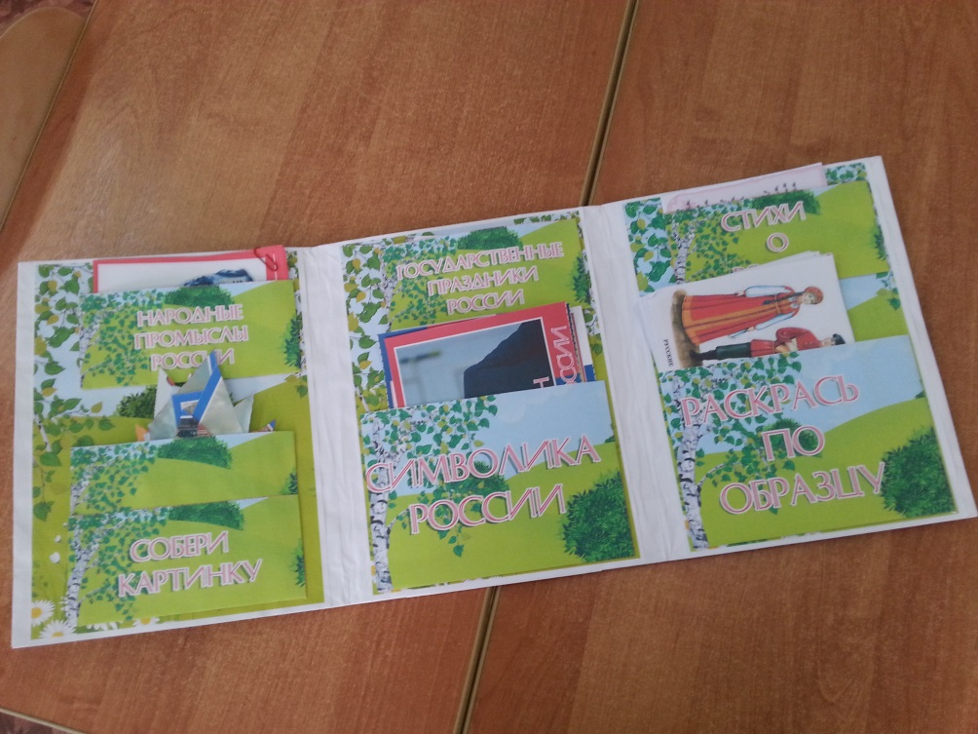
Лэпбук «Моя Россия»
1.Государственные праздники России
2.Стихи о России
3.Символика России
4.Раскрась по образцу

Slide 13
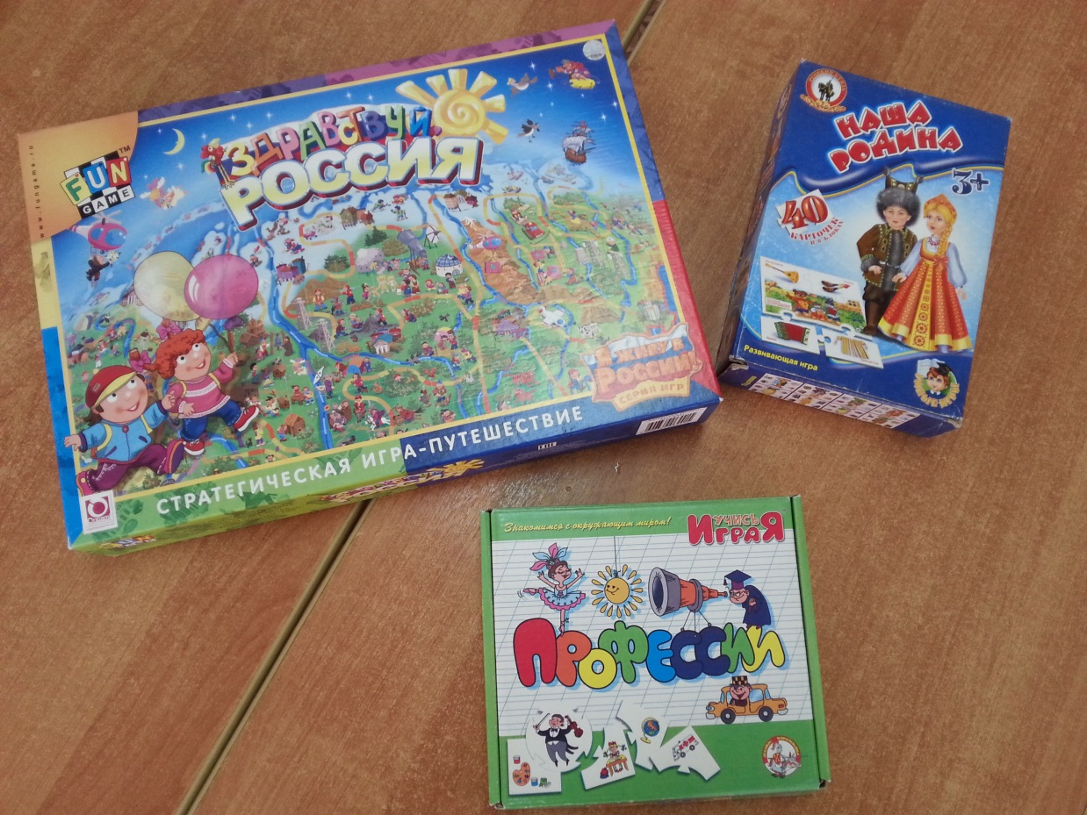
Дидактические игры

